Slide 1
William Stallings
Data and Computer Communications
7th Edition
Chapter 18
Internet Protocols

Slide 2
Fungsi Protokol
Satuan kecil fungsi yang membentuk basis dari semua protokol
Tidak semua protokol mempunyai semua fungsi
  Mengurangi duplikasi usaha
  mempunyai jenis fungsi yang sama di protokol pada tingkat yang berbeda
Encapsulation
Pemisahan dan perakitan kembali
Kontrol
koneksi
Pengiriman tersusun
pengiriman perintah
Kontrol Alur
Kontrol Kesalahan
Pengalamatan
Multiflexing
Layanan transmisi

Slide 3
Encapsulation
Data pada umumnya ditransfer dalam blok-blok
  Protocol Data Unit( PDUs)
  Masing-Masing PDU berisi data dan kontrol informasi
  Beberapa PDU hanya mengendalikan
Tiga kategori kontrol
Alamat
  Pengirim dan/atau penerima
Kode pendekteksian Kesalahan
  Misal Memeriksa urutan farme
Kontrol protokol
  Informasi tambahan untuk menerapkan fungsi-fungsi protokol
Penambahan kontrol informasi ke data adalah encapsulation
Data diterima atau dihasilkan oleh kesatuan dan encapsulated ke dalam PDU
  berisi data dan kontrol informasi
  Misal: TFTP, HDLC, penyiaran ulang bingkai, ATM, AAL5 ( Gambar 11.15), LLC, IEEE 802.3, IEEE 802.11

Slide 4
Pemecahan dan Reassembly(Segmentation– OSI)
Penukaran data antara dua kesatuan
Ditanandai sebagai urutan beberapa PDU dari beberapa batasan ukuran
  Pesan Tingkatan Aplikasi
Protokol tingkat yang lebih rendah mungkin harus memisahkan data ke dalam blok [yang] lebih kecil
Jaringan komunikasi mungkin hanya menerima blok sampai suatu ukuran tertentu
  ATM 53 komposisi music 8 suara
  Ethernet 1526 komposisi music 8 suara
Kontrol kesalahan yang lebih efisien
  Pengiriman ulang yang lebih kecil
Lebih Adil
  Mencegah stasiun yang memonopoli medium
Penyangga yang lebih kecil
Ketetapan pos pemeriksaan dan operasi ulang

Slide 5
Kerugian Fragmentation
Membuat PDU-PDU sebesar mungkin sebab
  PDU berisi beberapa kontrol informasi
  Blok yang lebih kecil, ongkos yang lebih besar
Kedatangan PDU menghasilkan gangguan
  Blok yang lebih kecil, lebih banyak gangguan
Lebih kecil waktu memproses, lebih banyak PDU

Slide 6
Reassembly
Data yang terbagi-bagi harus dikumpulkan kembali ke dalam pesan
lebih rumit Jika PDU-PDU rusak

Slide 7
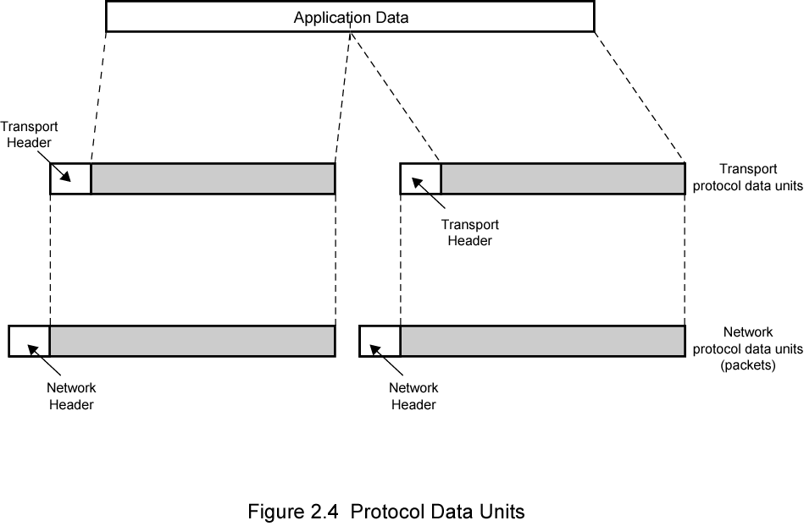
PDUS and Fragmentation
(Copied from chapter 2 fig 2.4)

Slide 8
kontrol Koneksi
Pemindahan Data Tanpa Sambungan
  Masing-Masing PDU diperlakukan sendiri-sendiri
  Misal: Datagram
Perpindahan data Connection-oriented
  Lintasan yang sebetulnya
Lebih Disukai Connection-oriented untuk pertukaran data yang panjang
Atau jika detil protokol harus terpecahkan secara dinamis
Asosiasi yang logis, atau koneksi, yang dibentuk diantara kesatuan
Terjadi tiga fasa
  Penetapan koneksi
  Perpindahan data
  Penghentian koneksi
  Dapat menyela dan menyembuhkan pertahap untuk menangani kesalahan

Slide 9
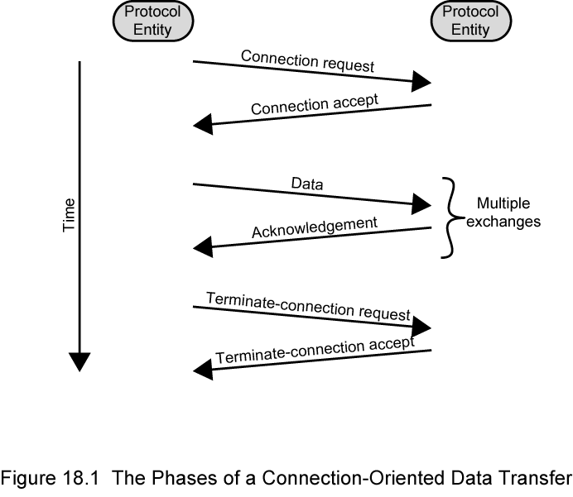
Tahap Koneksi Mengorientasi Perpindahan

Slide 10
Penetapan Koneksi
Kesatuan setuju untuk menukar data
Berdasarkan tipenya, satu setasiun mengeluarkan koneksi meminta
  Dalam tampilan yang tanpa koneksi
Bisa melibatkan otoritas pusat
Menerima kesatuan menerima atau menolak
Bisa memasukkan negosiasi
Sintaksis, ilmu semantik, dan pemilihan waktu
Kedua-Duanya kesatuan harus menggunakan protokol yang sama
Bisa mengiiinkan corak [yang] opsional
Harus disetujui
Misal protokol mungkin menetapkan MAX PDU ukuran 8000 komposisi music 8 suara; satu setasiun mungkin ingin membatasi untuk 1000 komposisi music 8 suara

Slide 11
Memindahkan dan Penghentian Data
Data dan kontrol informasi ditukar
  Misal: Kontrol Alur dan kontrol informasi
Data mengalir melalui dua arah
Satu sisi mungkin mengirimkan permintaan penghentian
Atau otoritas pusat untuk mengakhiri

Slide 12
Peruntunan
Banyak protokol connection-oriented menggunakan peruntunan
  Misal HDLC, IEEE 802.11
PDU menomori secara berurutan
Masing-Masing sisi menjejaki angka-angka yangberikutnya
Mendukunglah tiga fungsi utama
  Kiriman tersusun
  kontrol Alur
  kontrol kesalahan
Tidak menemukan dalam semua protokol connection-oriented
  Misal: Frame menyiarkan ulang dan ATM
Semua protokol connection-oriented termasuk beberapa cara dalam mengidentifikasi koneksi
  Koneksi unik identifier
  Kombinasi alamat tujuan dan sumber

Slide 13
Penyerahan Yang Diperintah/Dipesan
PDUS mungkin tiba rusak
  Alur berbeda melalui jaringan
PDU memesan harus dirawat
Nomor PDUs secara sekuen
Mudah untuk memesan lagi PDUs yang diterima
Bidang nomor;jumlah urutan yang terbatas
  Angka-Angka mengulangi modulo nomor yang maksimum
  Nomor urutan maksimum yang lebih besar dibanding nomor PDUS maksimum yang bisa terkemuka
  Sesungguhnya, nomor maksimum mungkin perlu untuk dua kali nomor PDUs maksimum yang bisa terkemuka
Misal: selective-repeat ARQ

Slide 14
Arus kontrol
Dilakukan dengan menerima kesatuan untuk membatasi jumlah atau tingkat data yang dikirim
Stop-And-Wait
  Masing-Masing PDU harus diakui sebelum yang dikirim berikutnya
Kredit
  Jumlah data yang dapat dikirim tanpa pengakuan
  Misal HDLC sliding-window
Harus diterapkan di dalam beberapa protokol
  kontrol lalu lintas jaringan
  Ruang;Spasi penyangga/bantalan
  Banjir aplikasi
Misal: menantikan akses disk

Slide 15
kontrol Kesalahan
Menjaga dari kerugian atau merusakkan
Pendeteksian kesalahan dan retransmission
  Pengirim memasukkan/menyisipkan error-detecting kode di dalam PDU
    Fungsi bit lain di dalam PDU
  Penerima memeriksa kode pada PDU yang datang/yang berikutnya
  Jika kesalahan, barang buangan
  Jika pemancar tidak mendapatkan pengakuan dalam waktu yang layak, retransmit
Error-Correction kode
Memungkinkan penerima untuk mendeteksi dan mungkin kesalahan yang benar
Kesalahan mengendalikan dilakukan pada berbagai lapisan protokol
  Antara jaringan dan setasiun
  Di dalam jaringan

Slide 16
Pengalamatan
Tingkatan pengalamatan
Lingkup pngalamatan
Mengidentrifikasi koneksi
Model pengalamatan

Slide 17
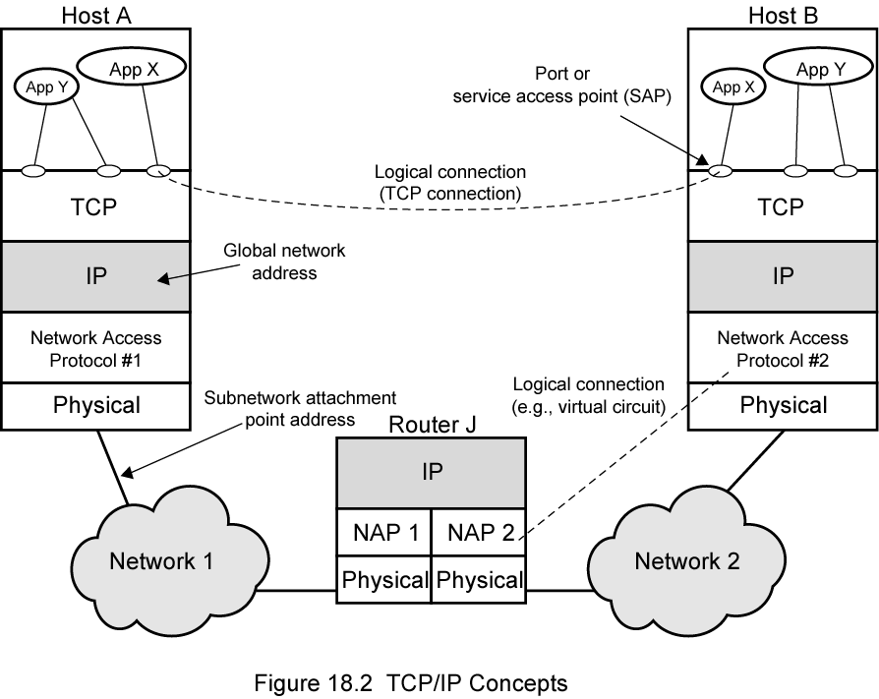
Konsep TCP/IP

Slide 18
Tingkatan pengalamatan
Mengukur dalam arsitektur komunikasi di mana kesatuan dinamai
Alamat unik untuk masing-masing sistem akhir
  Misal server atau stasiun-kerja
Dan masing-masing sistem intermediate
  ( Misal, penerus)
Network-Level alamat
  IP menunjuk atau internet alamat
  OSI- jaringan melayani titik akses ( NSAP)
  Rute PDU yang digunakan untuk melalui/sampai jaringan
Pada data tujuan harus menyalurkan ke beberapa proses
  Masing-Masing proses menugaskan suatu identifier
  TCP/IP pelabuhan
  Melayani titik akses dalam OSI

Slide 19
Lingkup Pengalamatan
Alamat global
  Nonambiguas yang global
  Mengidentifikasi sistem yang unik
  Sinonim diijinkan
  Sistem mungkin punya lebih dari satu alamat yang global
  Applicabilas yang global
  Mungkin Pada manapun alamat global untuk mengidentifikasi alamat yang global lain, di dalam manapun sistem, atas pertolongan alamat global sistem yang lain
  Memungkinkan internet untuk mengarahkan data antara manapun dua sistem
Memerlukan alamat unik untuk masing-masing alat menghubungkan pada jaringan
  MAC menunjuk pada IEEE 802 jaringan dan ATM alamat tuan rumah
  Memungkinkan jaringan untuk mengarahkan unit data melalui jaringan dan mengirimkan untuk berniat sistem
  Pemasangan jaringan menunjuk alamat
Menujukan lingkup hanya relevan untuk network-level alamat
Pelabuhan atau SAP di atas jaringan mengukur adalah unik di dalam sistem
  Tidak perlu serentak unik
  Misal: pelabuhan 80 server jaringan yang mendengarkan pelabuhan di TCP/IP

Slide 20
Pengidentifikasi Koneksi
Kesatuan sistem Suatu koneksi permintaan ke kesatuan 2 pada atas sistem B, menggunakan alamat B.2 yang global.
B.2 menerima koneksi
Koneksi identifier digunakan oleh kedua-duanya kesatuan untuk transmisi masa depan
Ongkos Exploitasi yang dikurangi
  biasanya lebih pendek Dibanding identifiers yang global
Penaklukan
  Rute yang ditetapkan;perbaiki mungkin digambarkan
  Koneksi identifier mengidentifikasi rute ke sistem intermediate/antara
Terdiri Dari Banyak Bagian
  Kesatuan mungkin ingin koneksi lebih dari satu secara serempak
  PDUs harus dikenali oleh koneksi identifier
Penggunaan informasi status
Sekali ketika koneksi di/mendirikan;tetapkan, mengakhiri sistem dapat memelihara informasi status tentang koneksi
  kesalahan dan Arus mengendalikan menggunakan angka-angka urutan

Slide 21
Adressing Mode
Pada umumnya alamat mengacu pada pelabuhan atau sistem tunggal
  Alamat yang unicast atau individu
Menunjuk dapat mengacu pada pelabuhan atau kesatuan lebih dari satu
  Berbagai penerima bersama untuk data
  Siaran untuk semua kesatuan di dalam daerah
  Multicast untuk subset spesifik kesatuan

Slide 22
Terdiri Dari Banyak Bagian
Hubungan paralel ke dalam sistem tunggal
  Misal membingkai penyiaran ulang, kaleng mempunyai berbagai data menghubungkan koneksi yang mengakhiri di dalam sistem akhir yang tunggal
  koneksi Multiplexed di atas alat penghubung phisik tunggal
Mampu juga terpenuhi via nama pelabuhan
  Juga mengijinkan berbagai koneksi bersama
  Misal:berbagai TCP koneksi untuk memberi sistem
Masing-Masing koneksi tentang pelabuhan penghembus yang berbeda

Slide 23
Multiplexing Dengan Tingkatan-tingkatan
Upward or inward multiplexing
  Berbagai koneksi tingkat yang lebih tinggi membagi bersama koneksi [yang] tingkat yang lebih rendah tunggal
    Lebih efisien menggunakan lower-level service
    Menyediakan beberapa koneksi tingkat yang lebih tinggi di mana hanya koneksi tingkat yang lebih rendah tunggal ada
Terdiri Dari Banyak Bagian mengarah ke bawah, atau pemisahan
  Higher-Level koneksi membangun pada puncak berbagai koneksi [yang] tingkat yang lebih rendah
  Lalu lintas pada koneksi lebih tinggi dibagi antar koneksi lebih rendah
Keandalan, capaian, atau efisiensi.

Slide 24
Layanan Transmisi
Protokol mungkin menyediakan jasa tambahan ke kesatuan
Misal:
Prioritas
  Basis koneksi
  Pada basis pesan
    Misal:permintaan terminate-connection
Mutu layanan
  Misal:throughput minimum atau ambang pintu penundaan [yang] maksimum
Keamanan
  Mekanisme keamanan, membatasi akses
Jasa ini tergantung pada sistem dasar transmisi dan kesatuan tingkat yang lebih rendah

Slide 25
Internetworking Terminologi ( 1)
Jaringan Komunikasi
  Fasilitas yang menyediakan data layanan pemindahan
Suatu internet
  Koleksi jaringan komunikasi yang saling behubungan oleh penerus dan/atau jembatan
Internet- mencatat huruf besar I
  Koleksi global beribu-ribu mesin individu dan jaringan
Intranet
  perusahaan Internet yang beroperasi di dalam organisasi
  Menggunakan Internet ( TCP/IP dan http)technology untuk mengirimkan sumber daya dan dokumen

Slide 26
Terminologi Internetworking( 2)
Mengakhiri Sistem
  Alat terhubung dengan salah satu dari jaringan dari suatu internet
  Mendukung jasa atau aplikasi pemakai akhir
Sistem Intermediate
  Alat digunakan untuk menghubungkan dua jaringan
  Mengijinkan komunikasi antara sistem akhir jaringan berbeda yang dihubungkan

Slide 27
Internetworking Terminologi ( 3)
Jembatan
  APAKAH digunakan untuk menghubungkan dua LANS yang menggunakan LAN protokol yang serupa
  Menunjuk saringan yang menyampaikan paket kepada jaringan diperlukan saja
  OSI lapisan 2 ( Mata Rantai Data)
Penerus
  Menghubungkan dua orang ( mungkin berlainan) jaringan
  Menggunakan internet protokol hadir di masing-masing penerus dan sistem akhir
  OSI Lapisan 3 ( Jaringan)

Slide 28
Kebutuhan dalam Internetworkinglah
Mata rantai antara jaringan
  Phisik minimum dan lapisan mata rantai
Penaklukan dan penyerahan data antar[a] memproses tentang jaringan yang berbeda
status dan Jasa akuntansi info
Tidak terikat pada arsitektur jaringan

Slide 29
Corak Arsitektur Jaringan
Menujukan
Ukuran paket
Mengakses mekanisme
Timeouts
Kesembuhan kesalahan
Status yang melaporkan
Penaklukan
Pemakai mengakses kontrol
Koneksi mendasarkan atau connectionless

Slide 30
Pendekatan Secara Arsitektur
Connection oriented
Connectionless

Slide 31
Connection oriented
Berasumsi bahwa masing-masing jaringan adalah connection oriented
Menghubungkan dua atau lebih jaringan
  Nampak sebagai untuk masing-masing jaringan
  Koneksi logis yang disediakan antara ESS
    Penggabungan koneksi logis ke seberang jaringan
  Jaringan individu sirkit sebetulnya yang dihubungkan oleh IS
Memerlukan peningkatan jasa jaringan lokal
  802, FDDI adalah datagram jasa

Slide 32
Koneksi Oriented adalah Fungsi
Penyiaran
Penaklukan
Misal X.75 digunakan untuk saling behubungan X.25 paket jaringan yang diswitch
Connection oriented tidak sering digunakan
  ( IP dominan)

Slide 33
Operasi Connectionless
Sesuai dengan datagram mekanisme di dalam paket jaringan yang diswitch
Masing-Masing NPDU memperlakukan secara terpisah
Protokol lapisan jaringan yang umum untuk semua DTEs dan routers
  yang diketahui Untuk umum sebagai internet protokol
Internet Protokol
  Satu internet protokol seperti itu dikembangkan untuk ARPANET
  RFC 791
  Menurunkan lapisan protokol diperlukan untuk mengakses jaringan tertentu

Slide 34
Internetworking Connectionless
Keuntungan
  Fleksibilitas
  Sempurna
  Tidak ada ongkos exploitasi yang tak perlu
Tak Dapat Dipercaya
  Tidak menjamin penyerahan
  Tidak menjamin order;pesanan penyerahan
    Paket dapat mengambil rute berbeda
  Keandalan adalah tanggung jawab dari lapisan berikutnya ( Misal:TCP)

Slide 35
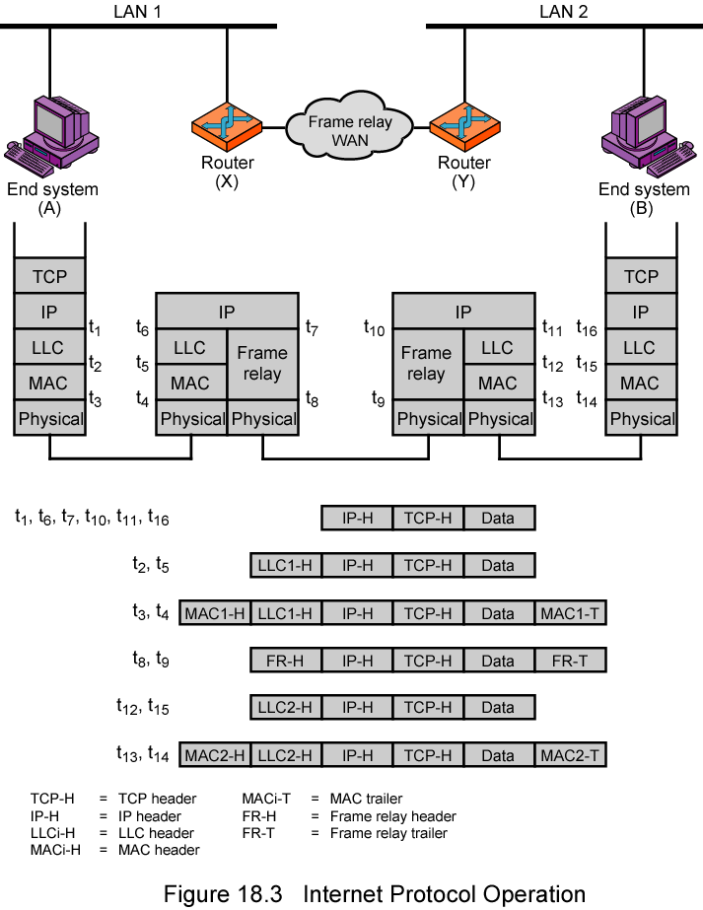
Operasi IP

Slide 36
Disain Isu
Routing
Datagram seumur hidup
Pemecahan menjadi kepingan dan re-assembly
kontrol kesalahan
Kontrol aliran

Slide 37
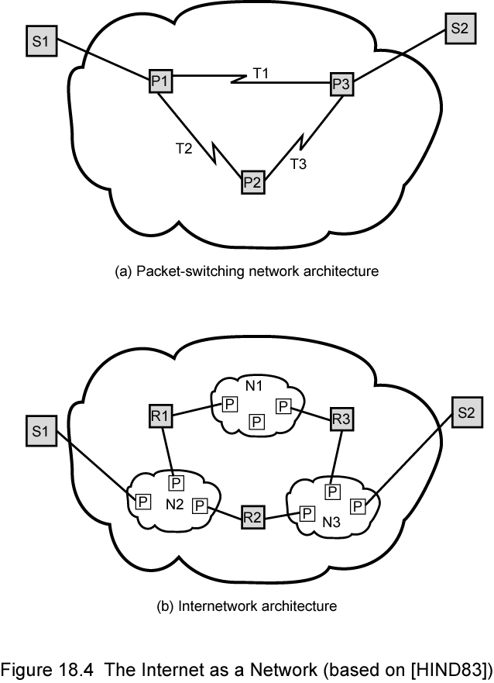
Internet sebagai network

Slide 38
Routing
Mengakhiri sistem dan router memelihara tabel routing
  Menandai router berikutnya yang mana datagram harus dikirim
  Statis
    Berisi rute alternatif
  Dinamis
    Tanggapan fleksibel untuk kesalahan
Sumber routing
  Sumber menetapkan rute sebagai percontohan daftar router untuk diikuti
  Keamanan
  Prioritas
Merekam route

Slide 39
Datagram Seumur Hidup
Datagrams bisa pengulangan/jerat dengan tak terbatas
  Mengkonsumsilah sumber daya
  Mengangkutlah protokol mungkin memerlukan senyawa/bentuk bagian atas pada [atas]

Slide 40
datagram hidup
Datagram ditandai dengan seumur hidup
  Waktu Untuk Tinggal/Hidup di dalam IP
  Sekali ketika seumur hidup berakhir, datagram di/membuang ( tidak di/menyampaikan)
Meloncat gelar ningrat
Waktu pengurangan untuk mempertahankan hidup melintas suatu masing-masing penerus
  Gelar Ningrat waktu
Harus mengetahui berapa lama sejak penerus yang lalu
(Ke Samping: membandingkan dengan Logan’S Di/Yang Lari)

Slide 41
Pemecahan menjadi kepingan dan Re-Assembly
Ukuran paket yang berbeda
Kapan ke re-assemble
  Pada tujuan
    Mengakibatkan paket menjadi lebih kecil ketika data menyilang internet
  Intermediate/Antara re-assembly
    Memerlukan penyangga besar pada router
    Penyangga mengisi dengan fragmen
    Semua fragmen harus berhasil menyamai router
      Menghalangi dinamis menaklukkan

Slide 42
Pemecahan IP ( 1)
Ip re-assembles pada tujuan saja
Menggunakan bidang header
  Data Unit Identifier (ID)
    Mengidentifikasi sistem akhir datagram yang dimulai
      alamat tujuan dan Sumber
      Lapisan protokol yang membangitkan data ( Misal TCP)
      Identifikasi yang disediakan oleh lapisan itu
Panjangnya data
  Panjangnya data pemakai di dalam komposisi music 8 suara

Slide 43
Pemecahan IP( 2)
  Offset
    Posisi fragmen data pemakai di dalam datagram yang asli
    Di dalam 64 bit ( 8 komposisi music 8 suara)
  Lebih banyak flags
    Menunjukkan bahwa ini bukan fragmen terakhir

Slide 44
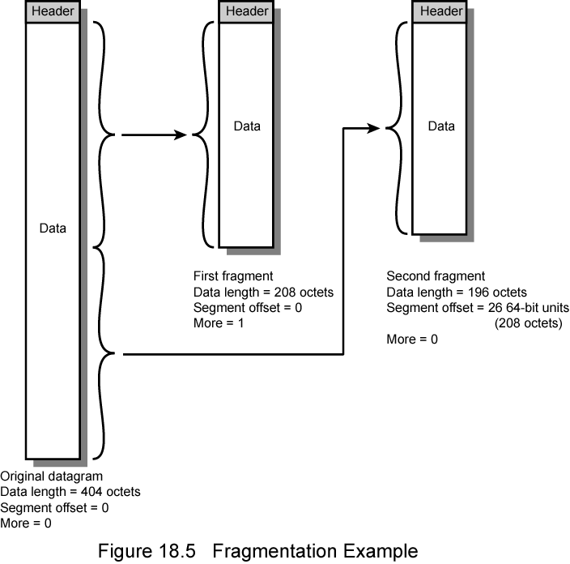
Contoh Fragmentasi

Slide 45
Berhadapan Dengan Kegagalan
Re-Assembly mungkin gagal jika beberapa fragmen hilang
Harus mendeteksi kegagalan
Re-Assembly beristirahat
  yang ditugaskan Ke fragmen pertama untuk tiba
  Jika timeout berakhir terutama sekali fragmen tiba, membuang data yang parsial
Menggunakan paket seumur hidup ( waktu untuk tinggal di IP)

Slide 46
kontrol Kesalahan
Tidak menjamin penyerahan
router perlu mencoba untuk menginformasikan sumber jika paket dibuang
  Misal:karena waktu untuk tinggal/hidup berakhir
Sumber mungkin memodifikasi strategi transmisi
Menginformasikan protokol lapisan yang tinggi
Datagram identifikasi diperlukan
( Memandang ICMP)

Slide 47
Arus kontrol
Mengijinkan router-router dan/atau stasiun-stasiun untuk membatasi tingkat data yang datang
Terbatas di dalam sistem yang connectionless
Mengirimkan arus untuk mengendalikan paket
  Permintaan arus yang dikurangi
Misal:ICMP

Slide 48
Internet Protokol ( IP) Versi 4
Bagian Dari TCP/IP
  Digunakan oleh Internet
Menetapkan alat penghubung dengan lapisan yang lebih tinggi
  Misal:TCP
Menetapkan mekanisme dan format protokol
RFC 791
  Dapatkan dan pelajari!
  www.rfc-editor.org
Akankah ( secepatnya) jadi digantikan oleh IPV6

Slide 49
Layanan IP
Primitif
  Berfungsi untuk dilakukan
  Format bergantung implementasi yang primitif
Misal subroutine call
  Mengirim
Meminta transmisi unit data
  Mengirimkan
Memberitahu pemakai kedatangan unit data
Parameter
  Data pass yang digunakan untuk dan kontrol info

Slide 50
Parameter ( 1)
Alamat sumber
Alamat tujuan
Protokol
  penerima Misal TCP
  Jenis Layanan
  Menetapkan perawatan unit data selama transmisi melalui jaringan
Identifikasi
  Sumber, tujuan pengalamatan dan protokol pemakai
  Dengan uniknya mengidentifikasi PDU
  Perlu untuk re-assembly dan pelaporan kesalahan
  Mengirimkan saja

Slide 51
Parameter ( 2)
Tanpa membagi-bagi indikator
  Mampukah IP membagi-bagi data
  Jika tidak,tidak mungkin untuk mengirimkan
  Mengirimkan saja
Waktu untuk tinggal/hidup
  Mengirimkan saja
Panjang data
Data pilihan
Data pemakai

Slide 52
Pilihan
Keamanan
Sumber routing
Merekam routing
Identifikasi arus
Timestamping

Slide 53
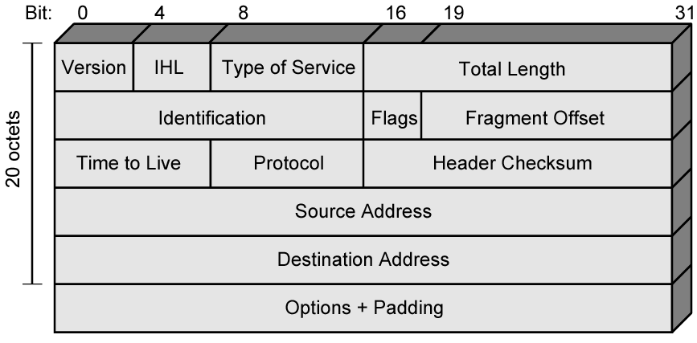
IPv4 Header

Slide 54
Bidang Header ( 1)
Versi
  Sekarang ini 4
  IP v6- kemudian
Panjangnya header Internet
  Di dalam 32 kata bit
  Termasuk pilihan
Jenis layanan
Total panjang
O-F datagram, di dalam komposisi music 8 suara

Slide 55
Bidang Header ( 2)
Identifikasi
  Nomor; urutan
  protokol pemakai dan alamat yang digunakan untuk mengidentifikasi datagram dengan uniknya
Flags
  Lebih banyak bit
  tanpa fragmen
Offset pemecahan menjadi kepingan
Waktu untuk tinggal/hidup
Protokol
  Lapisan lebih tinggi berikutnya untuk menerima bidang data pada tujuan

Slide 56
Bidang Header ( 3)
Header Checksum
  Reverified dan recomputed pada masing-masing router
  16 bit melengkapi penjumlahan dari semua 16 kata-kata bit dalam header
  Mulailah nol selama kalkulasi
Alamat sumber
Alamat tujuan
Pilihan
Lapisan
  Untuk mengisi 32 bit panjang

Slide 57
Bidang Data
Membawa data pemakai dari lapisan berikutnya
Bilangan bulat berbagai 8 bit panjang ( komposisi music 8 suara)
Max panjangnya datagram ( header tambah data) 65,535 komposisi music 8 suara

Slide 58
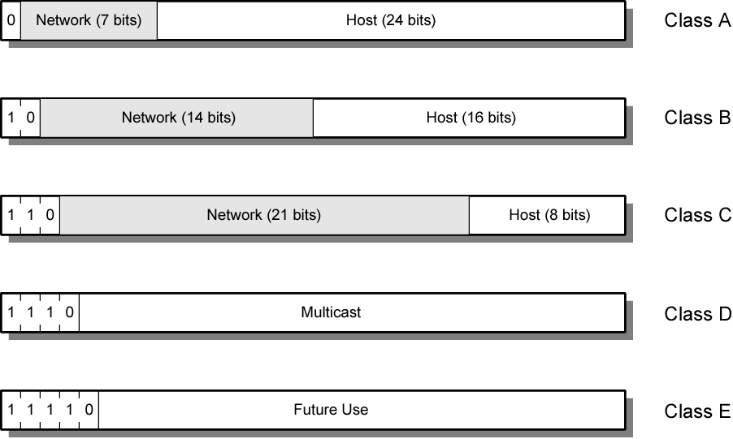
IPv4 Address Formats

Slide 59
Alamat IP- Kelas A
32 bit internet alamat global
Bagian Jaringan dan bagian host
Kelas A
  Mulai dengan biner 0
  Semua 0 dipesan
  01111111 ( 127)disediakan untuk loopback
  Mencakup 1.x.x.x ke 126.x.x.x
  Semua dialokasikan

Slide 60
Alamat IP- Kelas B
Mulai 10
Mencakup 128.x.x.x ke 191.x.x.x
Ke Dua Komposisi music 8 suara juga tercakup di jaringan menunjuk
214= 16,384 kelas B menunjuk
Semua dialokasikan

Slide 61
Alamat IP- Kelas C
Mulai 110
Mencakup 192.x.x.x ke 223.x.x.x
Ke dua dan komposisi music 8 suara ketiga juga bagian dari jaringan menunjuk
221= 2,097,152 alamat
Hampir semua dialokasikan
  lihat IPV6

Slide 62
Subnets dan Topeng Subnet
Mengijinkanl kompleksitas INTERNETWORKED LANS sewenang-wenang di dalam organisasi
Membatasi keseluruhan internet dari pertumbuhan angka-angka jaringan dan kompleksitas routing
Lokasi menantikan istirahat internet seperti jaringan tunggal
Masing-Masing LAN menugaskan subnet nomor
Porsi host alamat menyekat ke dalam subnet nomor;jumlah tuan rumah dan nomor;jumlah
Rute router lokal di dalam subnetted jaringan
Subnet topeng menandai adanya bit yang merupakan subnet n

Slide 63
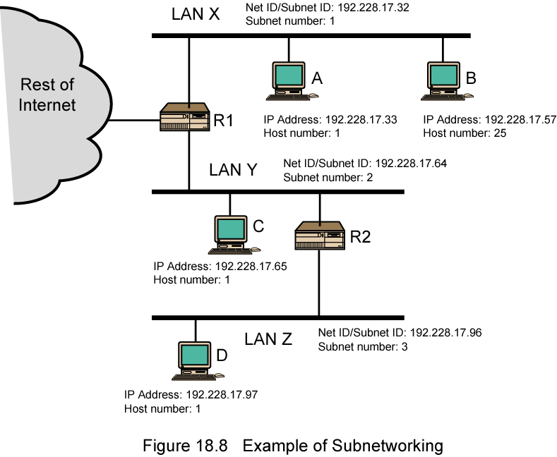
Routing Using Subnets

Slide 64
ICMP
Internet Control Message Protocol
RFC 792
Perpindahan ( kontrol) pesan dari hosts dan routers ke hosts
Umpan balik tentang permasalahan
  Misal:waktu untuk tinggal/hidup berakhir
Encapsulated di dalam IP datagram
  Tidak dapat dipercaya

Slide 65
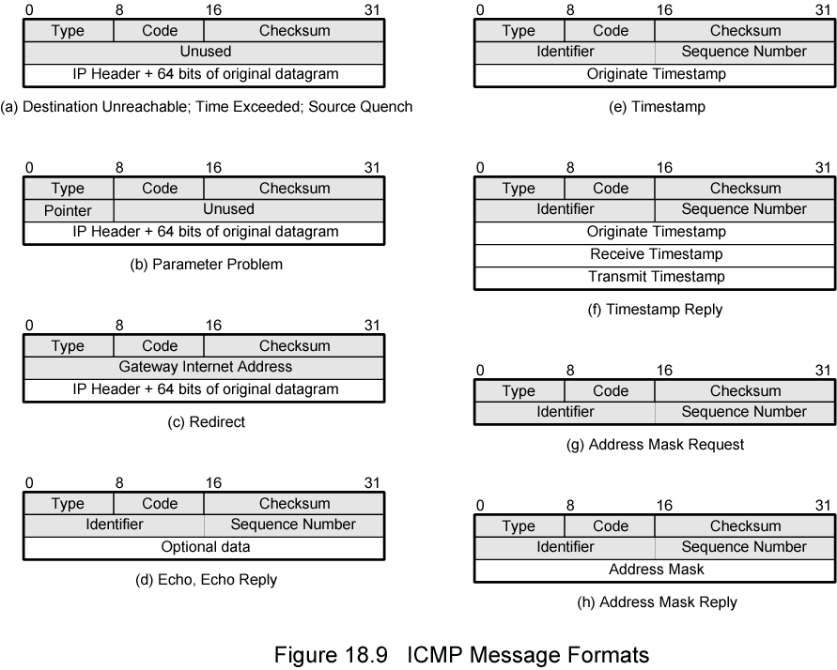
Format Pesan ICMP

Slide 66
IP v6- Nomor Versi
IP v 1-3 digantikan dan digambarkan
IP v4- versi yang sekarang
IP v5- protokol arus
IP v6- penggantian untuk IP v4
  Selama pengembangan disebut IPNG
  Generasi yang Berikutnya

Slide 67
Mengapa Merubah IP?
Menunjuk kelelahan ruang spasi
  Dua tingkatan yang menuju ( host dan jaringan) memboroskan ruang
  Alamat jaringan menggunakan sekalipun tidak menghubungkan ke Internet
  Pertumbuhan jaringan dan Internet
  Penggunaan TCP/IP yang diperluas
  Alamat tunggal saban tuan rumah
Kebutuhan untuk jenis layanan yang baru

Slide 68
RFCS IPV6
1752- Pujian/Rekomendasi untuk IP Protokol Generasi [yang] Berikutnya
2460- Keseluruhan spesifikasi
2373- menujukan struktur
yang lain
www.rfc-editor.org

Slide 69
Peningkatan IPV6 ( 1)
Ruang;Spasi alamat yang diperluas
  128 bit
Mekanisme pilihan yang ditingkatkan
  Memisahkan header opsional antara header IPV6 dan header lapisan pengangkutan
  Kebanyakan tidak diuji oleh rute intermediate
Kecepatan yang ditingkatkan dan penerus yang disederhanakan yang memproses
Lebih mudah untuk meluas pilihan
Menunjuk autoconfiguration
  Tugas alamat yang dinamis

Slide 70
Peningkatan IPV6 ( 2)
Fleksibilitas yang menujukan yang ditingkatkan
  Anycast yang dikirimkan ke salah satu satu set node
  Scalabilas yang ditingkatkan multicast alamat
Pendukung alokasi sumber daya
  Menggantikan jenis layanan
  Label paket ke arus lalu lintas yang tertentu
  Mengijinkan penanganan yang khusus
  Misal:video waktu yang riil

Slide 71
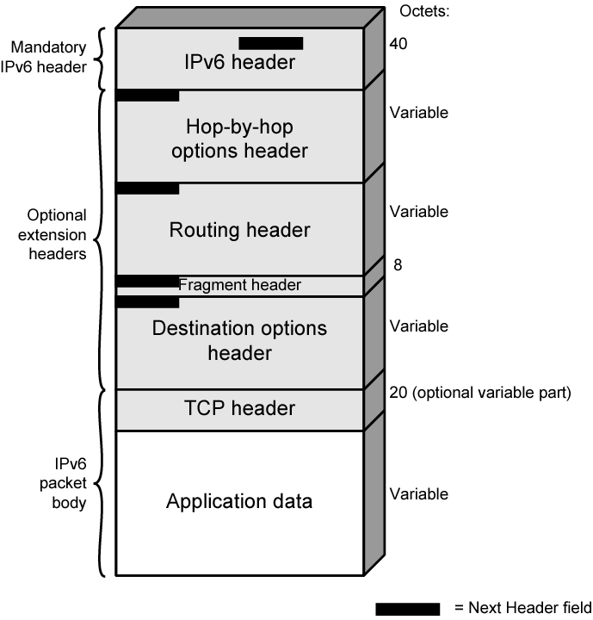
Struktrur
IPv6

Slide 72
Perluasan Header
Hop-By-Hop Pilihan
  Memerlukan proses pada masing-masing router
Routing
  serupa Ke v4 sumber yang menaklukkan
Fragmen
Pengesahan
Encapsulating muatan penghasil untung keamanan
Pilihan tujuan
  Karena node tujuan

Slide 73
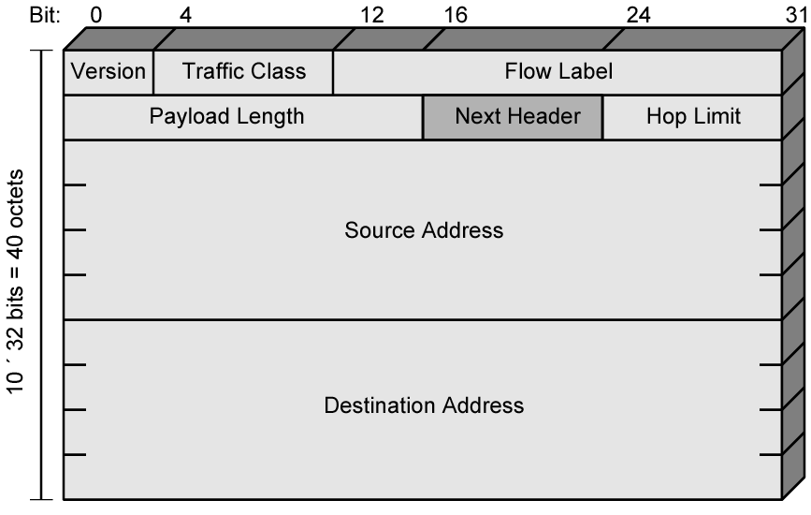
Header IP v6

Slide 74
Bidang Header Ip V6 ( 1)
Versi
  6
Jalur Kelas
  prioritas atau paket kelas
  Meski demikian di bawah pengembangan
  Melihat RFC 2460
Aliran Label
  Digunakan oleh hosts yang meminta penanganan khusus
Panjangnya muatan penghasil untung
  Memasukkan semua perluasan header dan data pemakai yang lebih

Slide 75
Bidang Header Ip V6 ( 2)
Header yang Berikutnya
  Mengidentifikasi jenis header
    Perluasan atau lapisan berikutnya
Alamat Sumber
Alamat tujuan

Slide 76
Alamat IPV6
128 bit panjang
ditugaskan untuk menghubungkan
Alat penghubung tunggal mungkin punya berbagai alamat yang unicast
Tiga jenis alamat

Slide 77
Jenis alamat
Unicast
  Alat Penghubung tunggal
Anycast
  Satuan alat penghubung ( node yang berbeda secara khas)
  Dikirimkan ke tiap penghubung
  yang “ paling dekat”
Multicast
  Satuan alat penghubung
  Dikirimkan ke semua alat penghubung yang mengenali

Slide 78
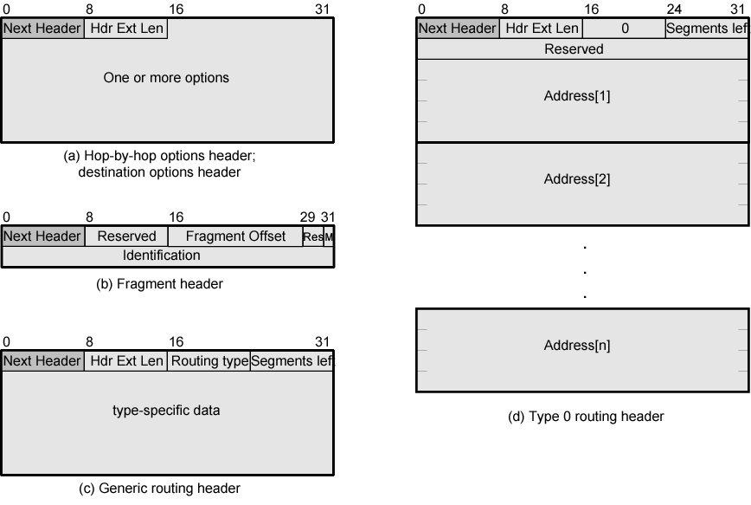
IPv6 Extension Headers

Slide 79
Pilihan Hop-By-Hop
Header berikutnya
Panjangnya header
Pilihan
  Pad1
Memasukkan satu byte lapisan ke dalam Options area header
  Padn
Memasukkan N (? 2) bytes lapisan ke dalam Options areaheader
Memastikan header adalah 8 bytes
  Jumbo muatan penghasil untung
Di atas 216= 65,535 komposisi music 8 suara
  Penerus siaga
Menceritakan kepada router bahwa muatan paket menjadi perhatian utama ke router
Menyediakanlah pen;dukungan untuk RSPV ( bab 16)

Slide 80
Pemecahan Header
Pemecahan hanya diijinkan pada sumber
Tidak ada pemecahan pada penerus intermediate
Node harus menemukan alur untuk menemukan MTU paling kecil jaringan intermediate
Sumber membagi-bagi untuk bertemu MTU
Jika tidak membatasi untuk 1280 komposisi music 8 suara
*

Slide 81
Pemecahan bidang Header
Header yang Berikutnya
Memesan
Offset pemecahan menjadi kepingan
Memesan
Lebih bayak flag
Identifikasi

Slide 82
Routing Header
Daftar satu atau lebih node-node intermediate untuk dikunjungi
Header Berikutnya
Panjangnya perluasan Header
Jenis routing
Segmen ditinggalkan
  yaitu. beberapa nodes masih dikunjungi

Slide 83
Pilihan Tujuan
Format sama sebagai Hop-By-Hop serudukan/palu air pilihan

